Slide 1
ASP.NET MVC 5 Web Application AULA 11
Fabiano Nalin
MCP MCT MCSD
fabiano.nalin@gmail.com

Slide 2
Agenda
Ajustando o Login (BUG)
Testes Unitários
Inversão de Controle
Repositório Fake / Mock
Injeção de dependência
Unity MVC5

Slide 3
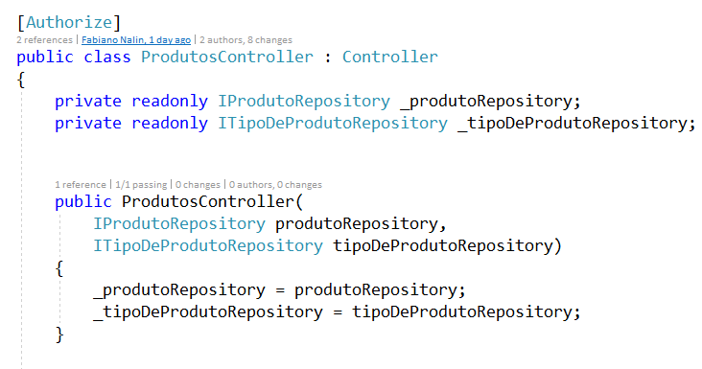
ASP.NET MVC 5
Aula 11

